Slide 1

Развитие и поддержка народного и художественного промыслов, изделий и сувенирной продукции

Slide 2

Цель проекта:
создание условий на территории городского поселения Руза и Рузского муниципального района для развития местного народного и художественного промыслов, изделий и сувенирной продукции

Slide 3
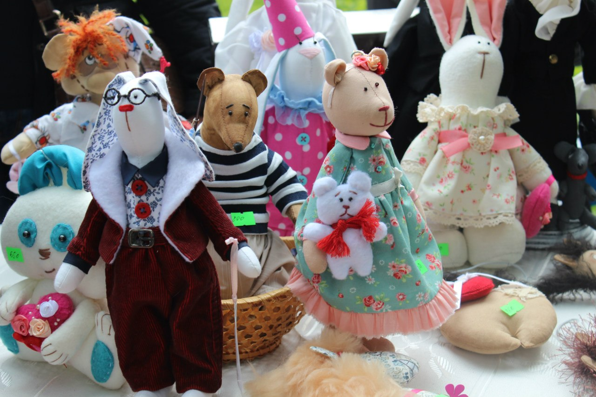
Цель проекта:
поддержка субъектов малого и среднего предпринимательства (в т.ч. Физических лиц) на муниципальном уровне;

Slide 4

Цель проекта:
организация выставок событийного типа, конференций, семинаров, тренингов по обмене опытом;
организация мастер - классов на территории городской среды;

Slide 5


Цель проекта:
- возрождение народных
традиций и промыслов.

Slide 6




Задачи проекта:
развитие инфраструктуры поддержки субъектов малого и среднего предпринимательства на территории города, включая представление интересов субъекта на областном, федеральном уровнях;

Slide 7

Задачи проекта:
проведение мероприятий, выставок, мастер - классов разного уровня;
создание информационного буклета для равного доступа населения к интересующей продукции народных промыслов;
сохранение традиций народных художественных промыслов;

Slide 8

Задачи проекта:
повышение интереса население к народным промыслам ( в т.ч.обучение);
Примечание: Познакомить детей с историей народной игрушки, с внешним обликом, особенностями росписи. Показать разнообразие видов данной игрушки. Формировать эмоциональную отзывчивость на восприятие деревянной матрёшки как символа русского народного искусства.

Slide 9
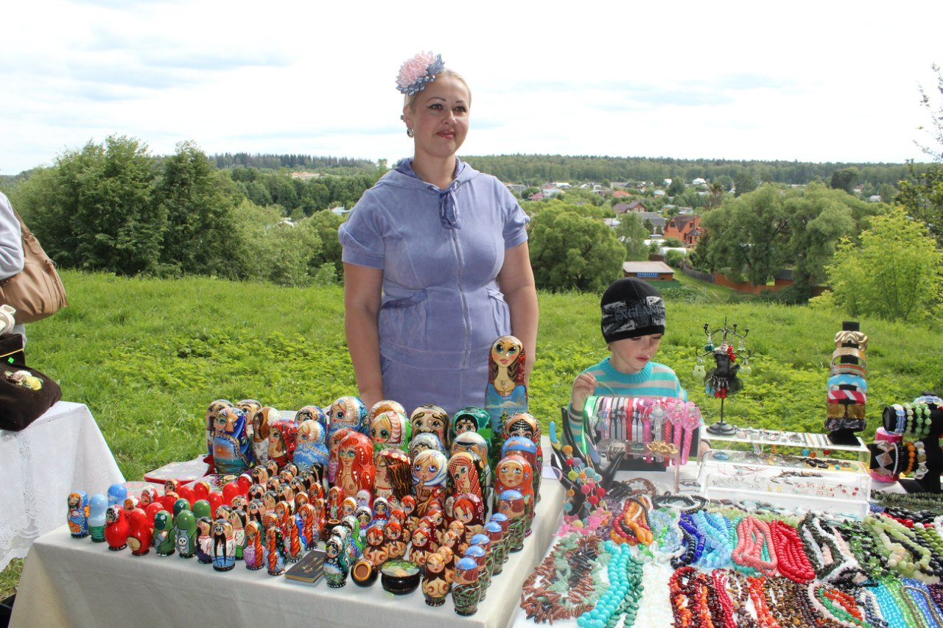
художественная роспись, Русские народные игрушки.

Slide 10


Задачи проекта:
продвижение изделий народных художественных промыслов на внутреннем и внешнем рынках ;
выявление и поддержка носителей традиций и навыков изготовления изделий утраченных видов народных художественных промыслов;
популяризация народных художественных промыслов развитие ремесленной деятельности как составной части предпринимательства и увеличение налоговых поступлений в бюджеты всех уровней.

Slide 11
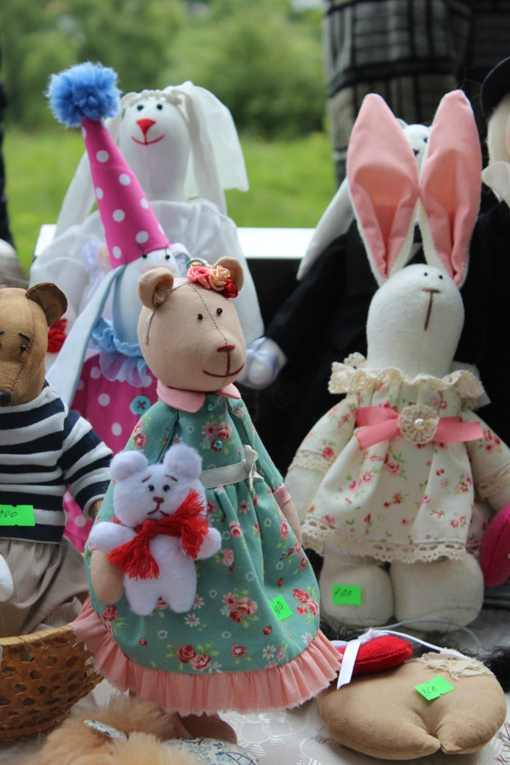
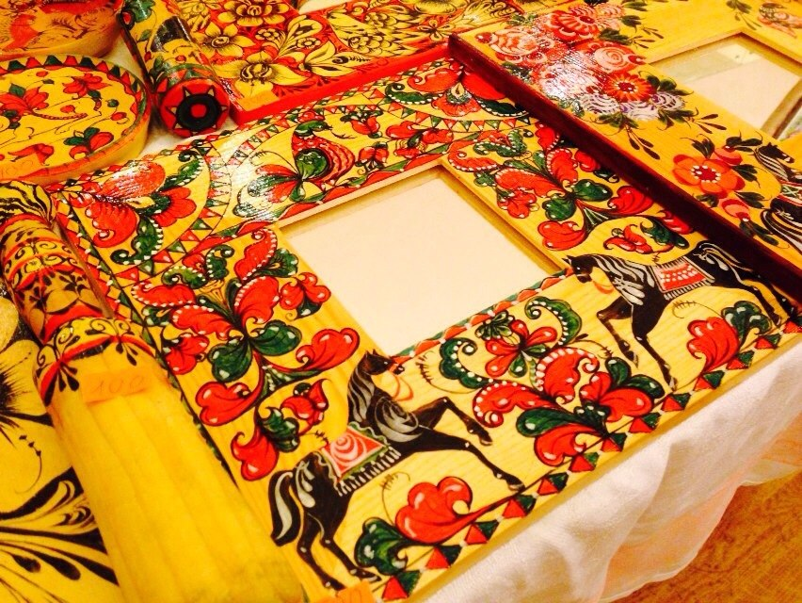
Задачи проекта:
- создание современной конкурентной продукции народных художественных промыслов с использованием традиционных орнаментов, техники и способов их нанесения

Slide 12
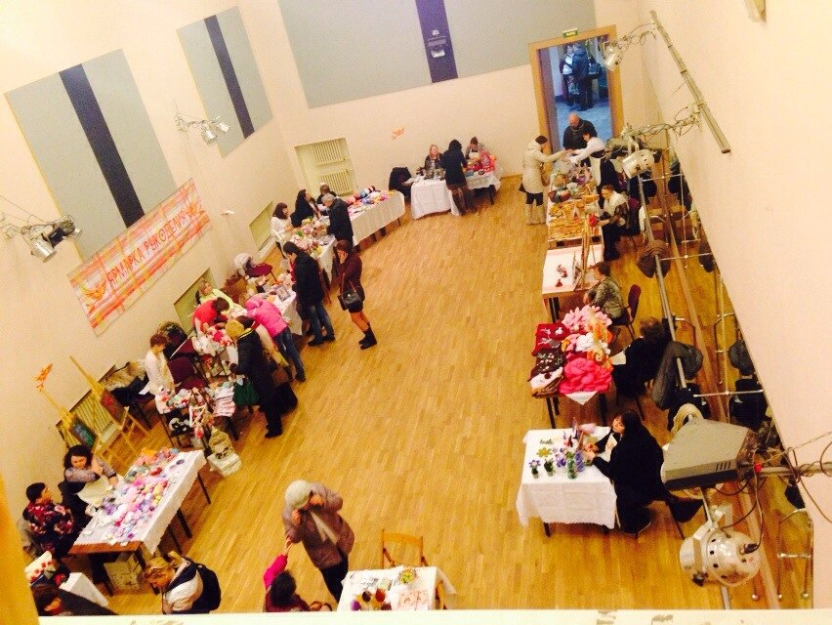
Практика на муниципальном уровне:

Slide 13


Slide 14
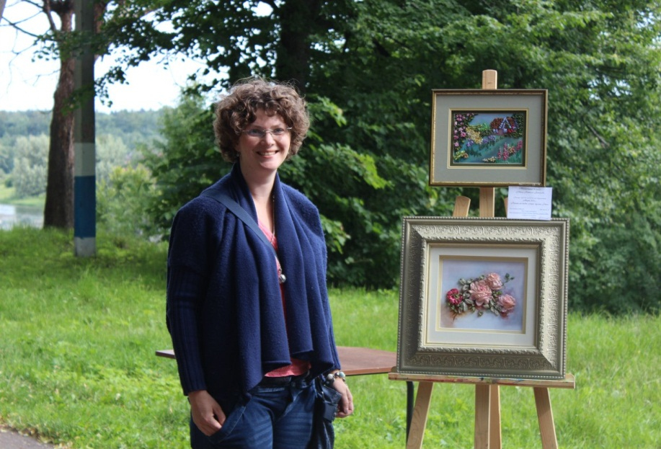
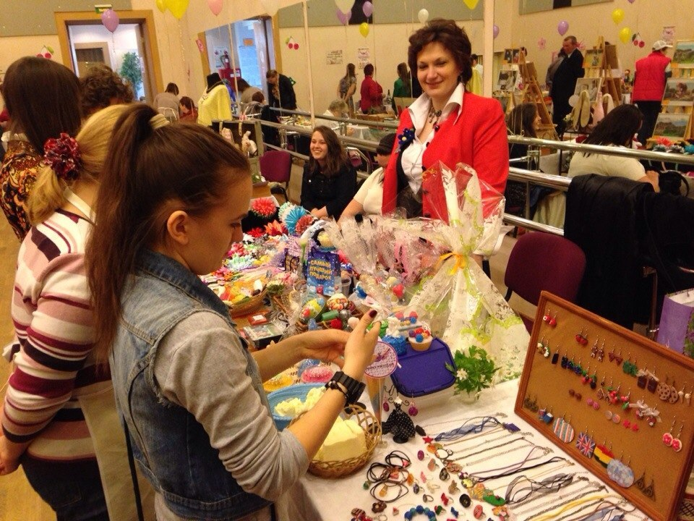
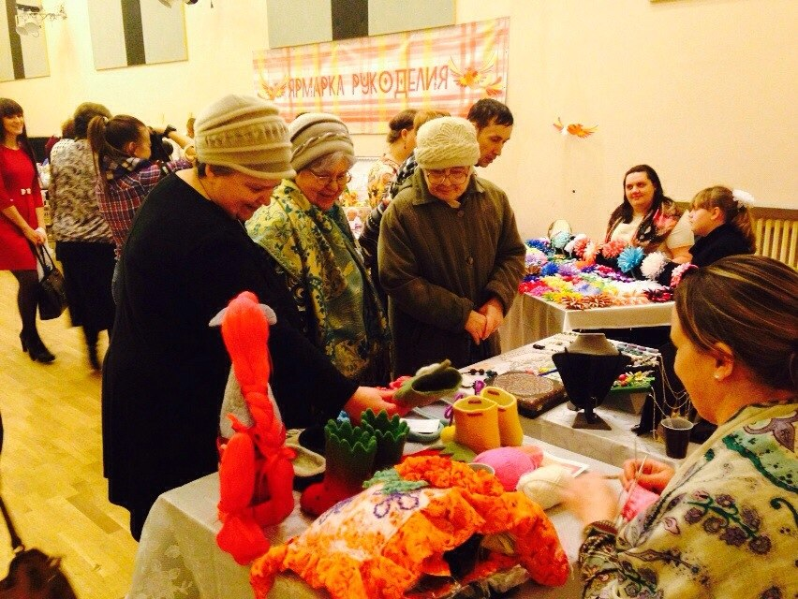
Ярмарка мастеров

Slide 15
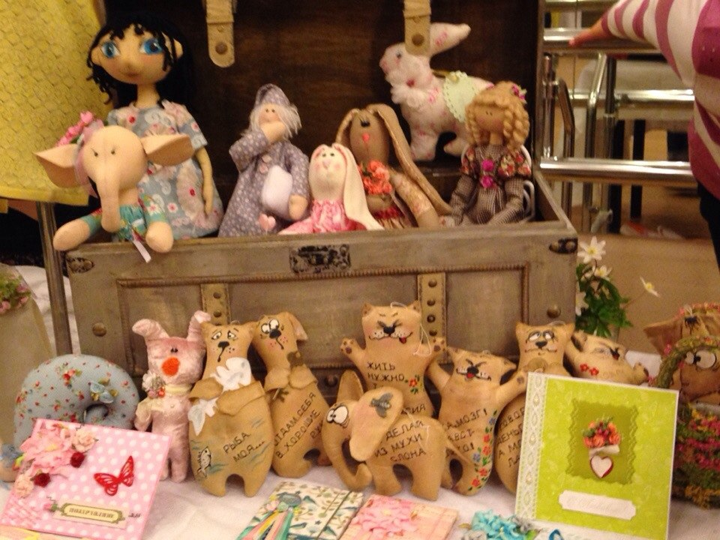

Ярмарка мастеров

Slide 16
Ярмарка рукоделия

Slide 17
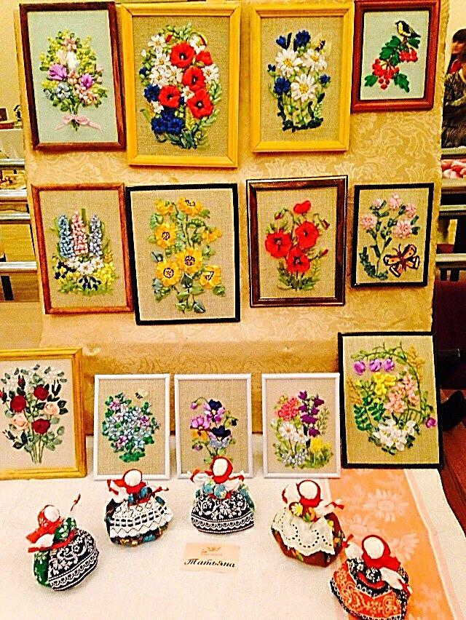
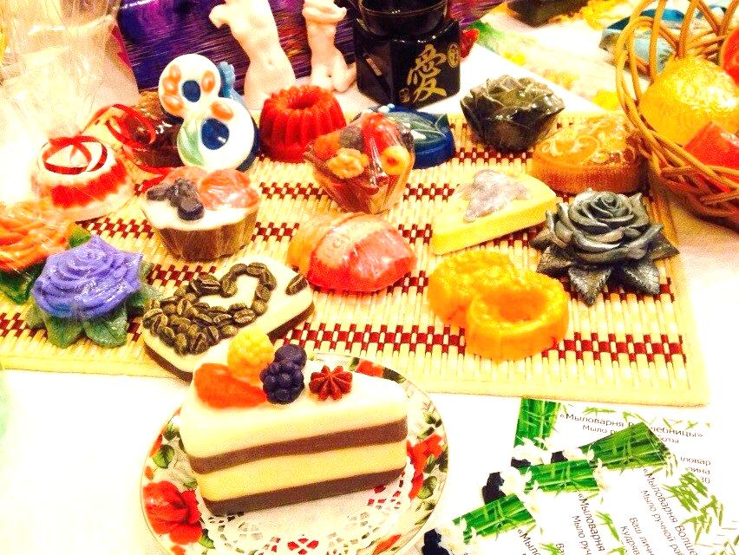
Ярмарка рукоделия, проведение мастер – классов на муниципальном уровне

Slide 18
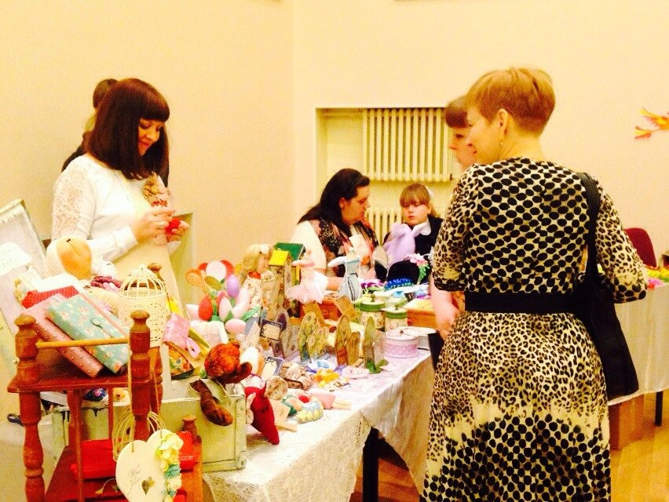
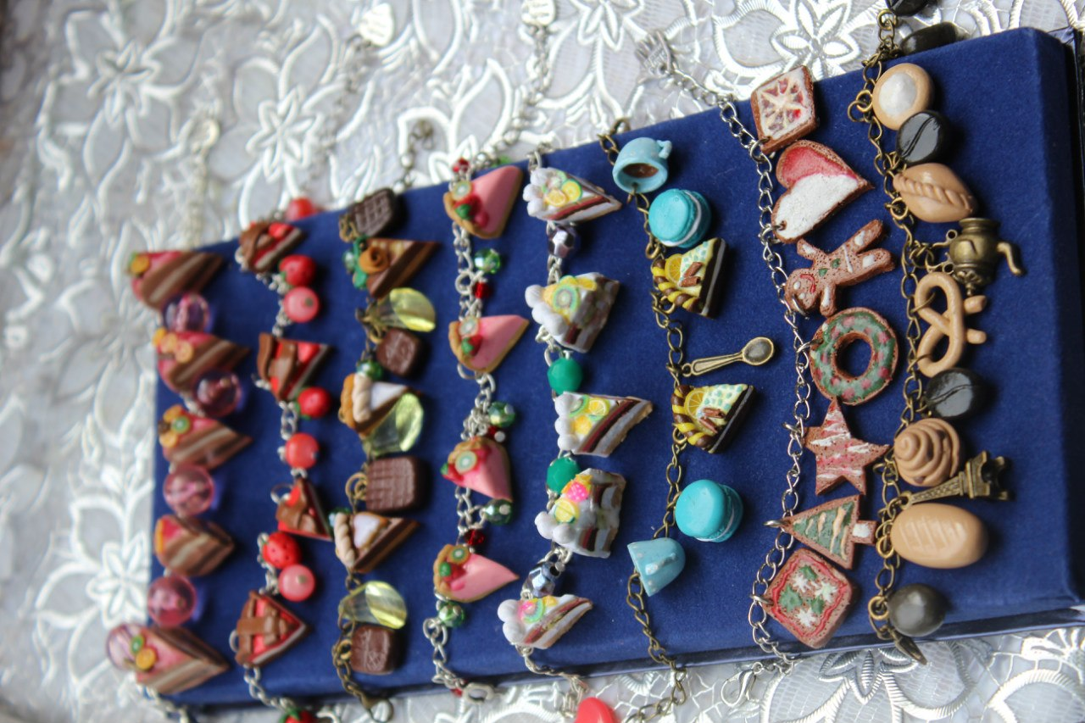
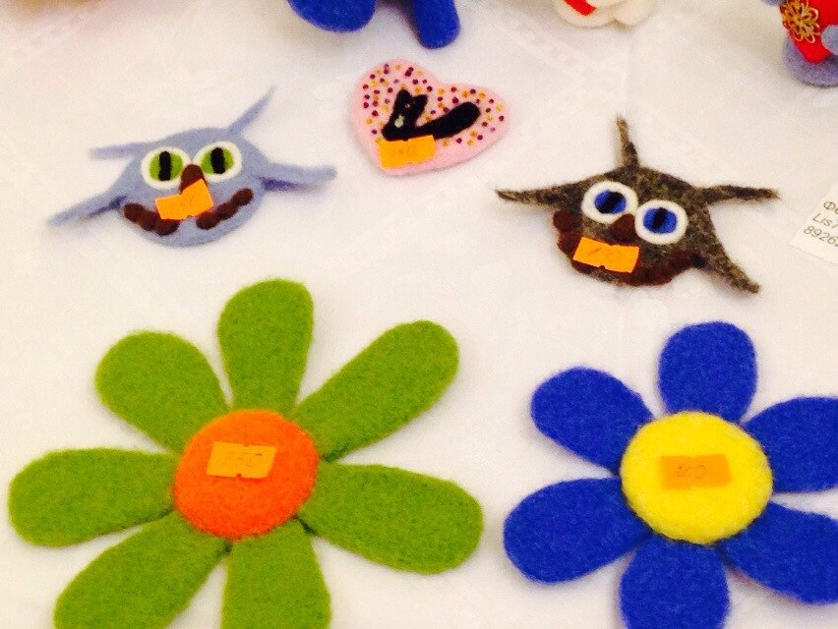
Ярмарка рукоделия, проведение мастер – классов на муниципальном уровне

Slide 19
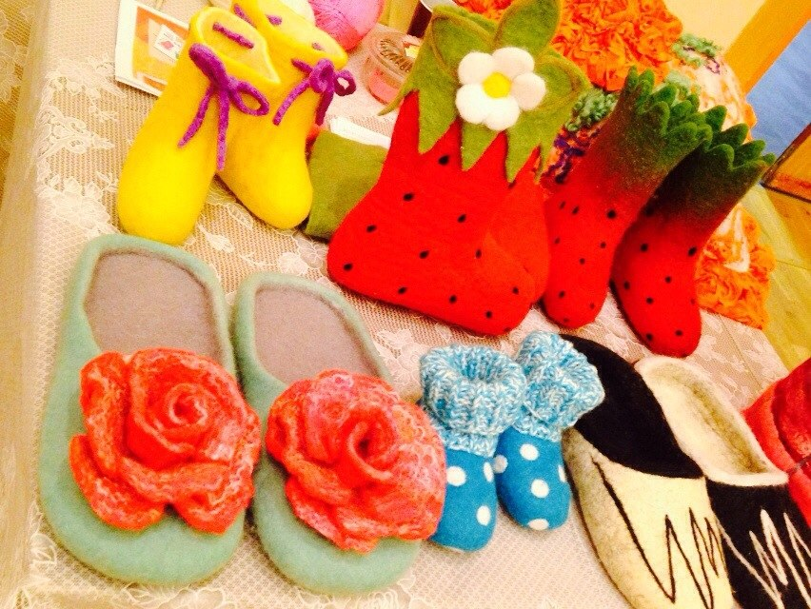
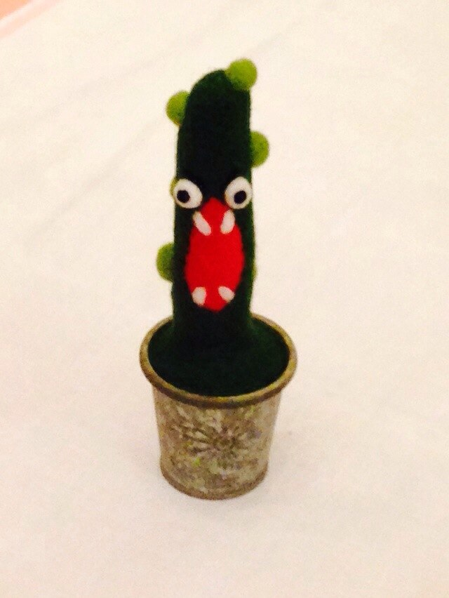
Ярмарка рукоделия, проведение мастер – классов на муниципальном уровне

Slide 20
Ярмарка рукоделия, проведение мастер – классов на муниципальном уровне

Slide 21
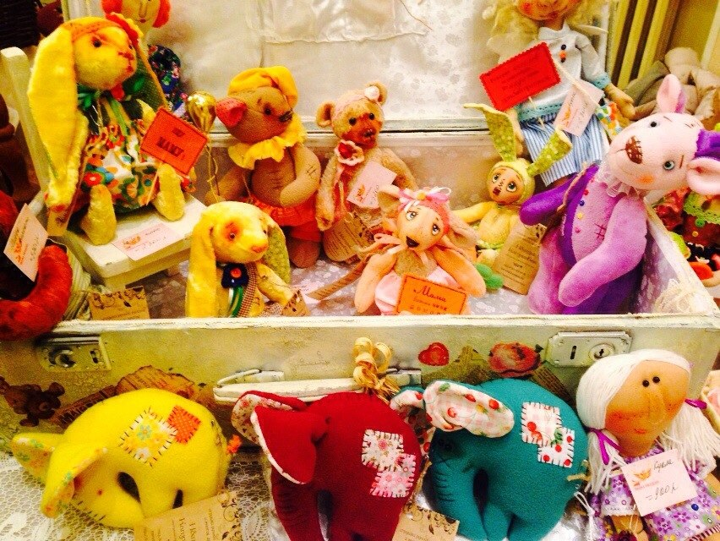
Ярмарка рукоделия, проведение мастер – классов на муниципальном уровне

Slide 22
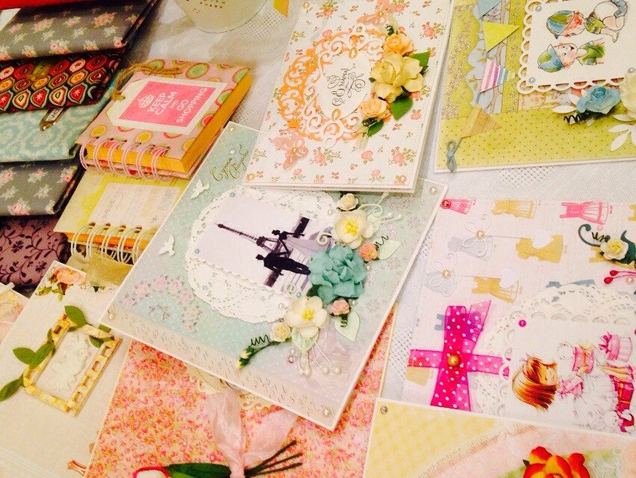
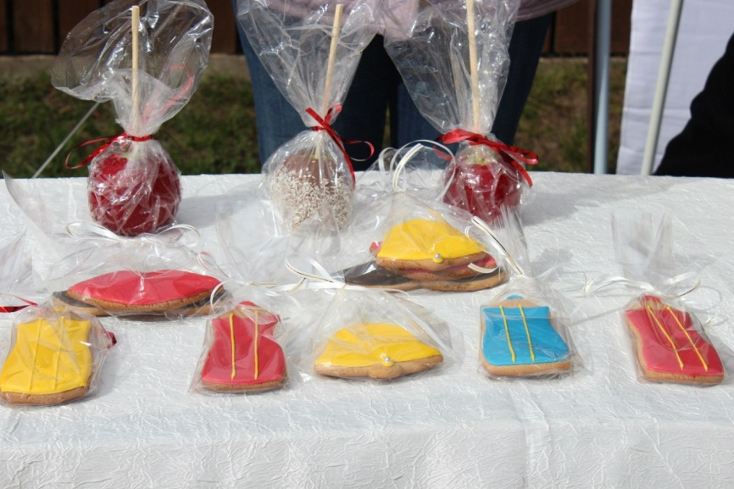
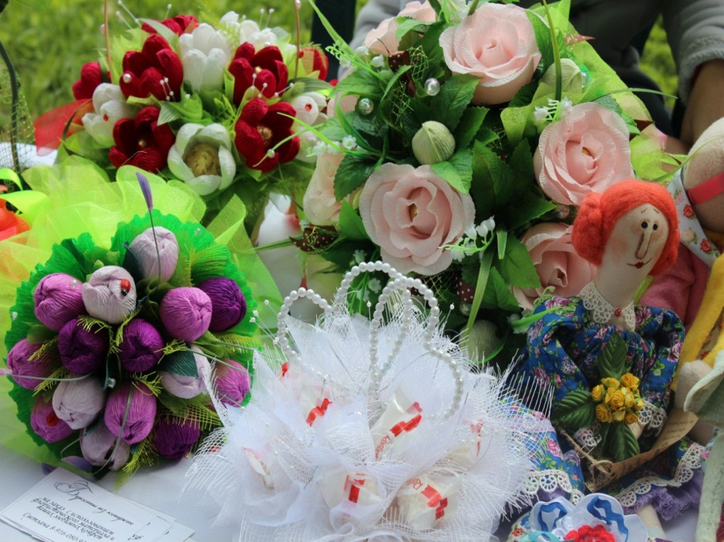
Ярмарка рукоделия, проведение мастер – классов на муниципальном уровне

Slide 23
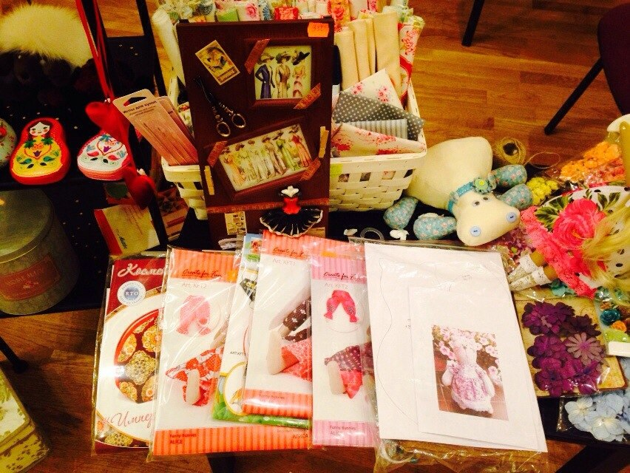
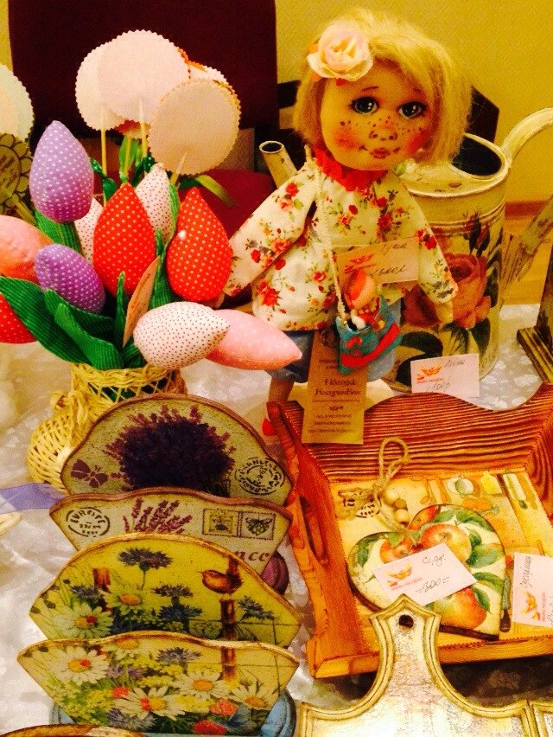
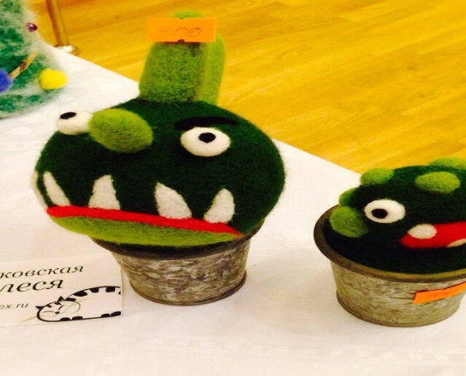
Ярмарка рукоделия, проведение мастер – классов на муниципальном уровне

Slide 24
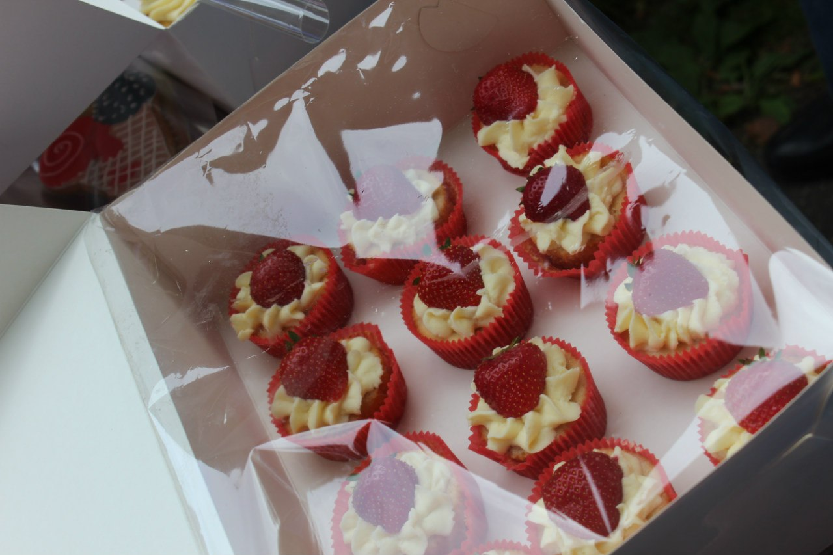
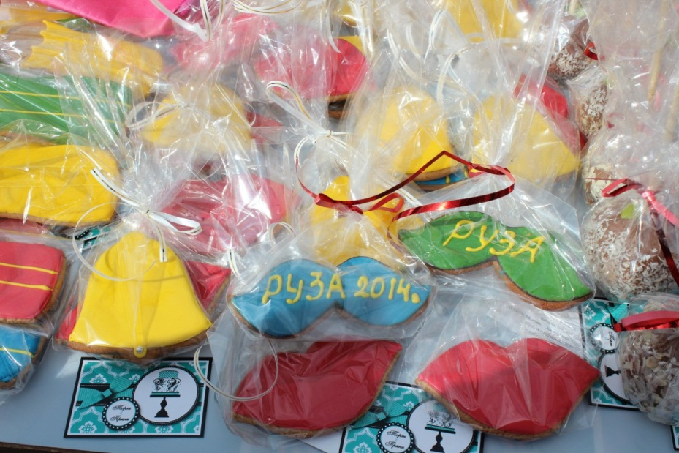
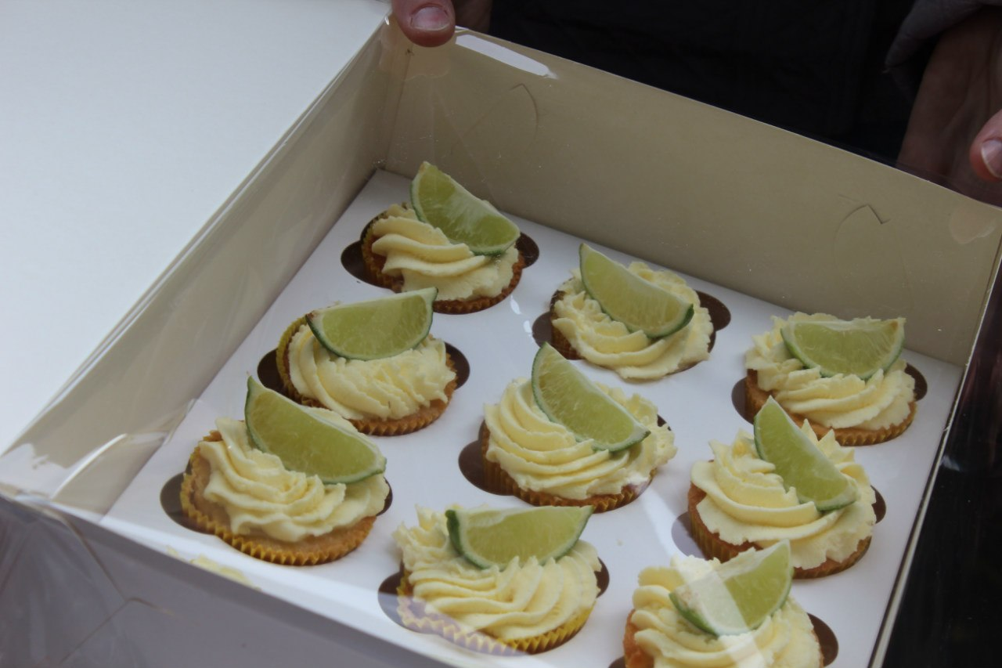
Ярмарка рукоделия, имбирные пряники, яблоки в глазури, пастила (ручная работа)

Slide 25
Сегментация
Ф.И.О. | Вид деятельности
Бакалым Екатерина | Игрушки косметички
Брусникина Светлана | Скрапбукинг косметички
Бычковская Олеся | Фелтинг (валяние)
Васильева Ольга | Игрушки
Григорьева Наталья | Вышивание лентами
Гусакова Юлия | Торты на заказ
Дружинина Виктория | Декупаж бижутерия
Ефремова Виктория | Игрушки скрапбукинг
Жарова Любовь
Коломина Юлия | Торты на заказ
Коновалова Виктория
Крафт Юлия | Бижутерия
Кроитор Марина | Фелтинг (валяние)
Кудрявцева Марина | Мыло ручной работы
Кузьмина Ольга | Букеты из конфет
Ларионова Светлана | Сумки пошив одежды
Литвинова Светлана | Букеты из конфет
Лобанова Татьяна | Декупаж
Миловацкая Ирина | Игрушки
Оксенюк Наталья | Вязание
Петракова Виктория | Заколки канзаши
Пронина Дарья | Декупаж
Сапунова Елена | Скрапбукинг
Сенаторова Валентина | Скрапбукинг
Скорописцева Светлана | скрапбукинг
Стрельцова Вера | Матрешки + роспись по дереву
Сысоева Юлия | Вязание
Торбеева Ирина | Вышивание лентами косметички сумки
Турукина Наталья | вышивка
Хлунова Екатерина | Скрапбукинг
Царькова Наталия | скрапбукинг
Швецова Александра | Мыло ручной работы игрушки
Швецова Наталья | игрушки ручной работы
Агеева Надежда | Роспись по керамике

Slide 26
Спасибо за внимание!

